Slide 1
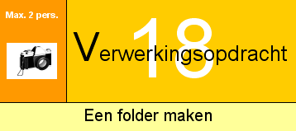
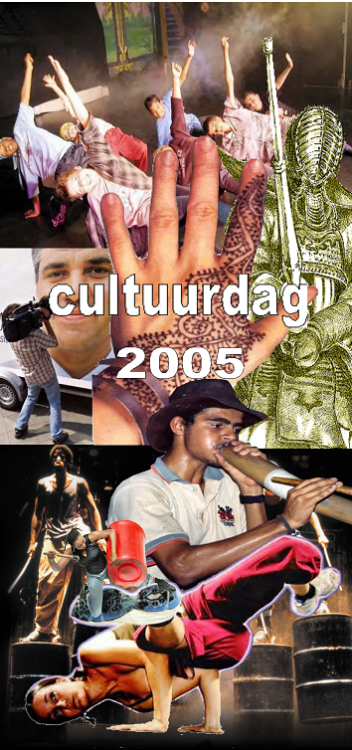
voorbeeld
volgende bladzijde
terug
Ieder jaar trekt ook jouw school de aandacht met een open dag. Vaak krijgen de basisschool leerlingen van groep 8 een aantrekkelijke vouwfolder in de handen gestopt. Een folder met opvallende en grappige illustraties. Elk aanstaande brugklasser die de folder bekijkt, denkt: waaauw, naar die school wil ik! Zo’n vouwfolder met foto’s en een pakkende tekst ga jij ontwerpen. Hij moet luchtig, komisch en informatief worden.
Het onderwerp in de folder staat vast. Je moet in de folder het vak CKV promoten. Vertel wat het vak CKV inhoud en vertel iets over je ondernomen culturele activiteit.
Wat heb je nodig?
Fototoestel, fotorolletje (12 foto’s) of digitale fotocamera, lijm, schaar, A4 papier,
eventueel een computer.
Wat ga je doen?
Je gaat een vouwfolder maken met foto’s en tekst. De folder is promotiemateriaal,
zorg er dus voor dat het er opvallend en aantrekkelijk uitziet.
Misschien heb je tijdens het ondernemen van je activiteit ook nog foto’s gemaakt.
Deze kun je goed gebruiken.
Kijk ook eens op internet of je wat foto’s kunt vinden. Je mag deze opdracht als het
mogelijk is op de computer maken. Het komt er dan net allemaal iets professioneler
uit te zien. Je kunt ook teksten op de computer maken en later op de folder plakken.
Als je toch gaat schrijven, schrijf dan zo netjes mogelijk!

Slide 2
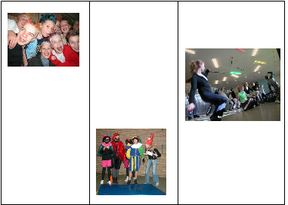
terug
Hoe ga je te werk?
Maak eerst een schets met daarop de vlakverdeling. Waar komt de tekst en waar komen de foto’s? Op de voorkant promoot (reclame maken) je de school en op de achterkant promoot je het vak CKV en je ondernomen activiteit. Kies een duidelijk lettertype en maak de kopteksten (bijv. te gek, werkweek, ons lesrooster enz.) lekker groot en opvallend. Zorg ervoor dat je de foto’s en tekst zo plaatst dat je de folder nog kunt vouwen.

